Slide 1
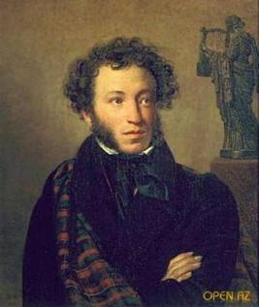
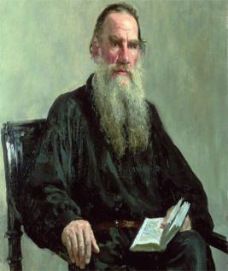
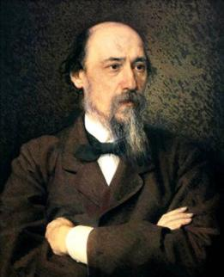
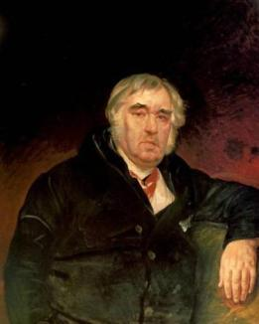
А.С. Пушкин
Л.Н. Толстой
Н.А. Некрасов
И.А. Крылов

Slide 2
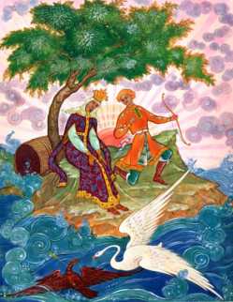
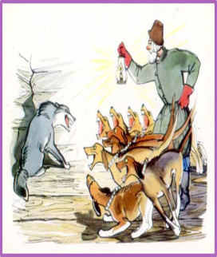
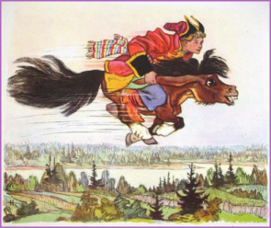
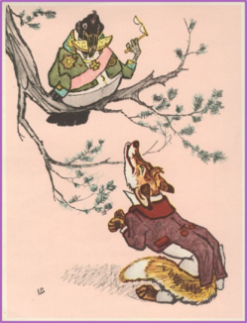
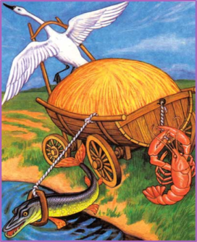
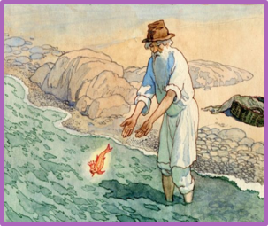

Slide 3
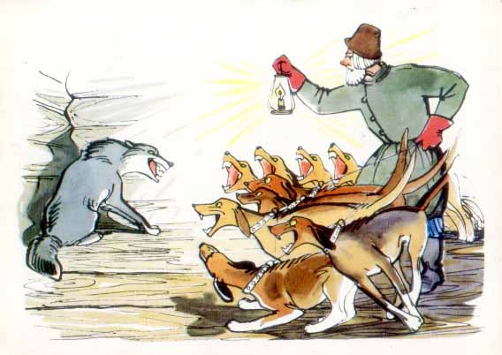

Slide 4
тема урока: Басня И.А. Крылова «Волк на псарне»

Slide 5
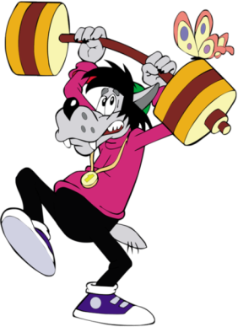
Физкультминутка
Руки на пояс поставьте вначале.
Влево и вправо качните плечами.
Вы дотянитесь мизинцем до пятки,
Если достали, всё в полном порядке.

Slide 6
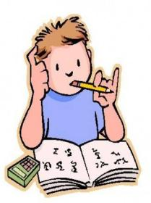
Рефлексия:
1. Урок полезен, всё понятно.
2. Лишь кое-что чуть-чуть неясно.
3. Ещё придётся потрудиться.
4. Да, трудно всё-таки учиться.

Slide 7
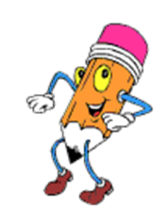
Домашнее задание:
1.Выразительное чтение басни «Волк на псарне» с. 57 – 58, сделать иллюстрацию к басне.
2. Выучить басню «Волк на псарне» с. 57 – 58, ответить на вопрос 3 с.59.
3. Написать миниатюру «Мораль сей басни такова…».

Slide 8
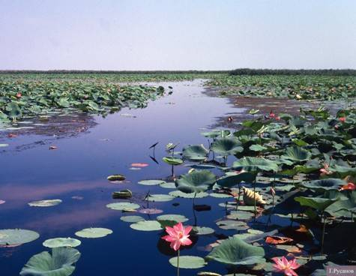
Спасибо за внимание !

Slide 9
урок литературы в 5 классе Басня И.А. Крылова «Волк на псарне» Чепова Альфия Самидуллаевна учитель русского языка и литературы МБОУ «СОШ п. Прикаспийский» Наримановского района Астраханской области

Slide 10
Источники информации:
1.
Учебник литературы 5 класс часть 1 Б.А. Ланина.
2.
http://www.myshared.ru/slide/46137/
3.
Images.yandex.ru

